Slide 1

Clase 15
JavaScript

Slide 2
Funciones
En términos generales, una función es un "subprograma" que puede ser llamado por código externo (o interno en caso de recursión) a la función. Al igual que el programa en sí mismo, una función se compone de una secuencia de declaraciones, que conforman el llamado cuerpo de la función. Se pueden pasar valores a una función, y la función puede devolver un valor.
En JavaScript, las funciones son objetos de primera clase, es decir, son objetos y se pueden manipular y transmitir al igual que cualquier otro objeto. Concretamente son objetos Function.

Slide 3
Funciones y Procedimientos
Cuando hablamos tanto de Funciones como de Procedimientos, nos referimos a bloques de código o instrucciones que se ejecutarán cuando sean invocados.
Sin embargo, no son lo mismo. Cuando hablamos de un procedimiento nos referimos a una serie de instrucciones que no devolverá ningún valor, sólo se limitará a llevar a cabo una serie de tareas.
Por otro lado, las funciones pueden, o no, retornar un valor.

Slide 4
Parámetros o Argumentos
Los parámetros en la llamada a una función son los argumentos de la función. Los argumentos se pasan a las funciones por valor.
Si la función cambia el valor de un argumento, este cambio no se refleja globalmente ni en la llamada de la función. Sin embargo, las referencias a objetos son especiales: si la función cambia las propiedades del objeto referenciado, ese cambio es visible fuera de la función.

Slide 5
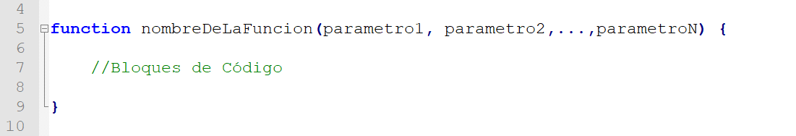
Definiendo Funciones
Más allá de la forma en la que se declaran las funciones en JavaScript, es importante tener en cuenta que al momento de nombrarlas debemos respetar las condiciones que tenemos para nombrar variables y que los nombres de las mismas deben ser representativas, es decir, deben explicar de cierta forma la función que poseen en nuestro código.

Slide 6
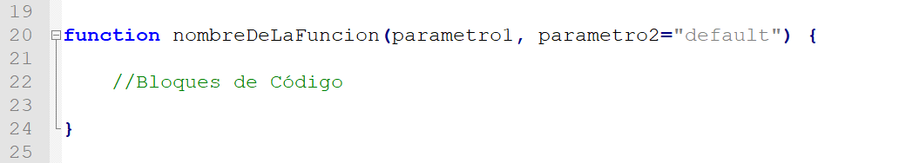
Argumentos por Default
Podemos definir valores por default para nuestros parámetros en caso de que al ser invocada nuestra función se omita un parámetro.

Slide 7
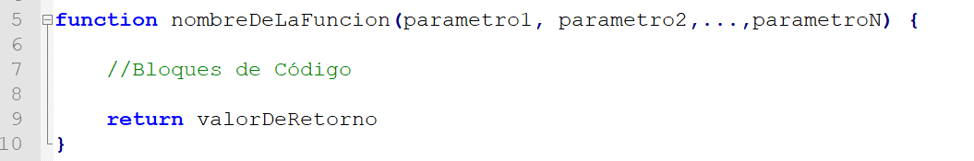
Return
Si deseamos devolver un valor específico, nuestra función debe tener una sentencia return, que especifique dicho valor. Una función sin una instrucción return devolverá el valor predeterminado.
El valor predeterminado es undefined.

Slide 8
Expresando Funciones
Además de la definición anterior, y la por constructor que no veremos, podemos expresar funciones.
Es decir, podemos asignar funciones a variables.
La diferencia fundamental entre el tipo anterior y este es que cuando nosotros expresamos las funciones solo las podemos utilizar en nuestro código de forma posterior a la misma.
En cambio, si utilizamos la definición formal podemos llamar a la función desde cualquier sector de nuestro código.

Slide 9



Funcion Flecha (=>)
Otra forma más corta y desestructurada de definir una función, disponible desde ECMAScript 6, es la llamada función flecha.
En este caso definiremos un conjunto de parámetros de entrada y un conjunto de instrucciones a ejecutarse, y podremos asignarlos a una variable.
En caso de tener un solo parámetro y una sola instrucción no es necesario utilizar los (), ni las {}.
Y en caso de no tener parámetros debemos anotar:

Slide 10
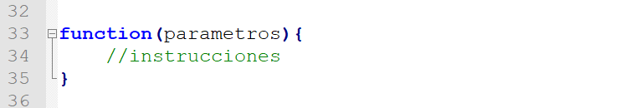
Función Anónima
Cuando una función se define sin un nombre, se conoce como una función anónima. La función se almacena en la memoria, pero el tiempo de ejecución no crea automáticamente una referencia a la misma.

Slide 11
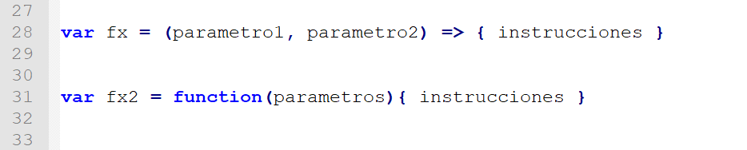
Asignando Funciones
a Variables
Cuando trabajamos con funciones flecha o anónimas, podemos asignar las mismas a una variable.
Realizar esto no afecta el modo en el que se invoca la función.

Slide 12
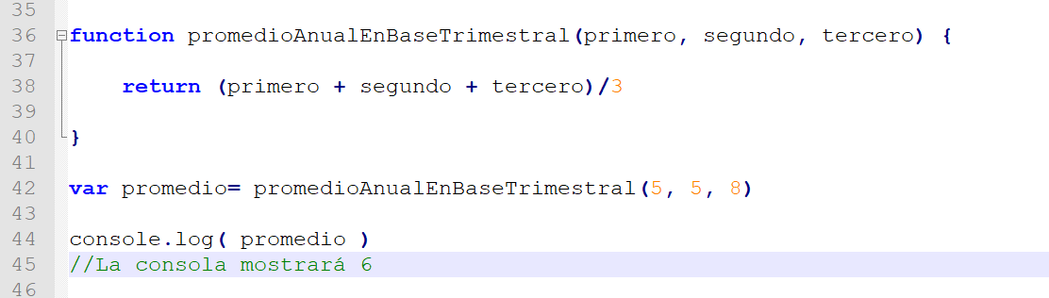
Llamar a una Función
Para llamar a una función solo debemos utilizar su nombre, o la variable en la cual se encuentra definida, acompañada de () que contengan los parámetros necesarios para el funcionamiento de la misma.

Slide 13
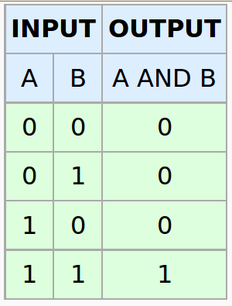
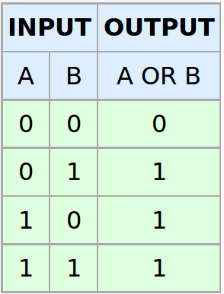
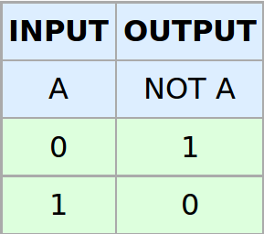
Tablas de Verdad

